Slide 1
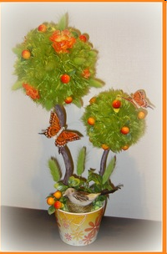
Майстер-клас вчителя трудового навчання
Бузинської Ірини Орестівни
Тема: Особливості викладання варіативного модуля “Технологія виготовлення штучних квітів” у 10-11 класах

Slide 2
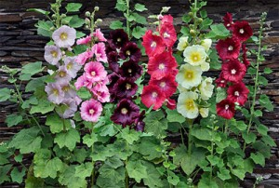
О мальво, мальво, ти як сонце-диво!
Але ж в народі – дика рожа ти.
Тендітна, свіжа, ніжна і красива, –
Як цю красу навіки зберегти?..
Споконвіку шанують в Україні квіти.
Нема жодної української хати,
біля якої дбайливі руки
господині не влаштували б яскравих квіткових острівців.
Вони милують око, ніжно
хвилюють душу, міцно
прив’язують наші
серця до рідної домівки.

Slide 3
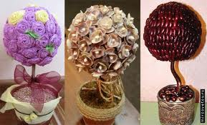
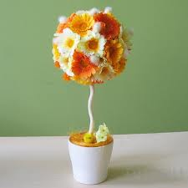
Топіарій – дерево вишуканої форми,
зроблене власними руками та
прикрашене штучними квітами,
намистинами, бісером - символ щастя та добробуту.
Воно має оригінальну композицію, яка завжди звертає на себе увагу. Яскравість і оригінальність досягається не тільки за рахунок форми але і за рахунок використання в композиції безлічі поєднань кольорів і
застосування матеріалів різної фактури,
додаткових дизайнерських рішень.

Slide 4
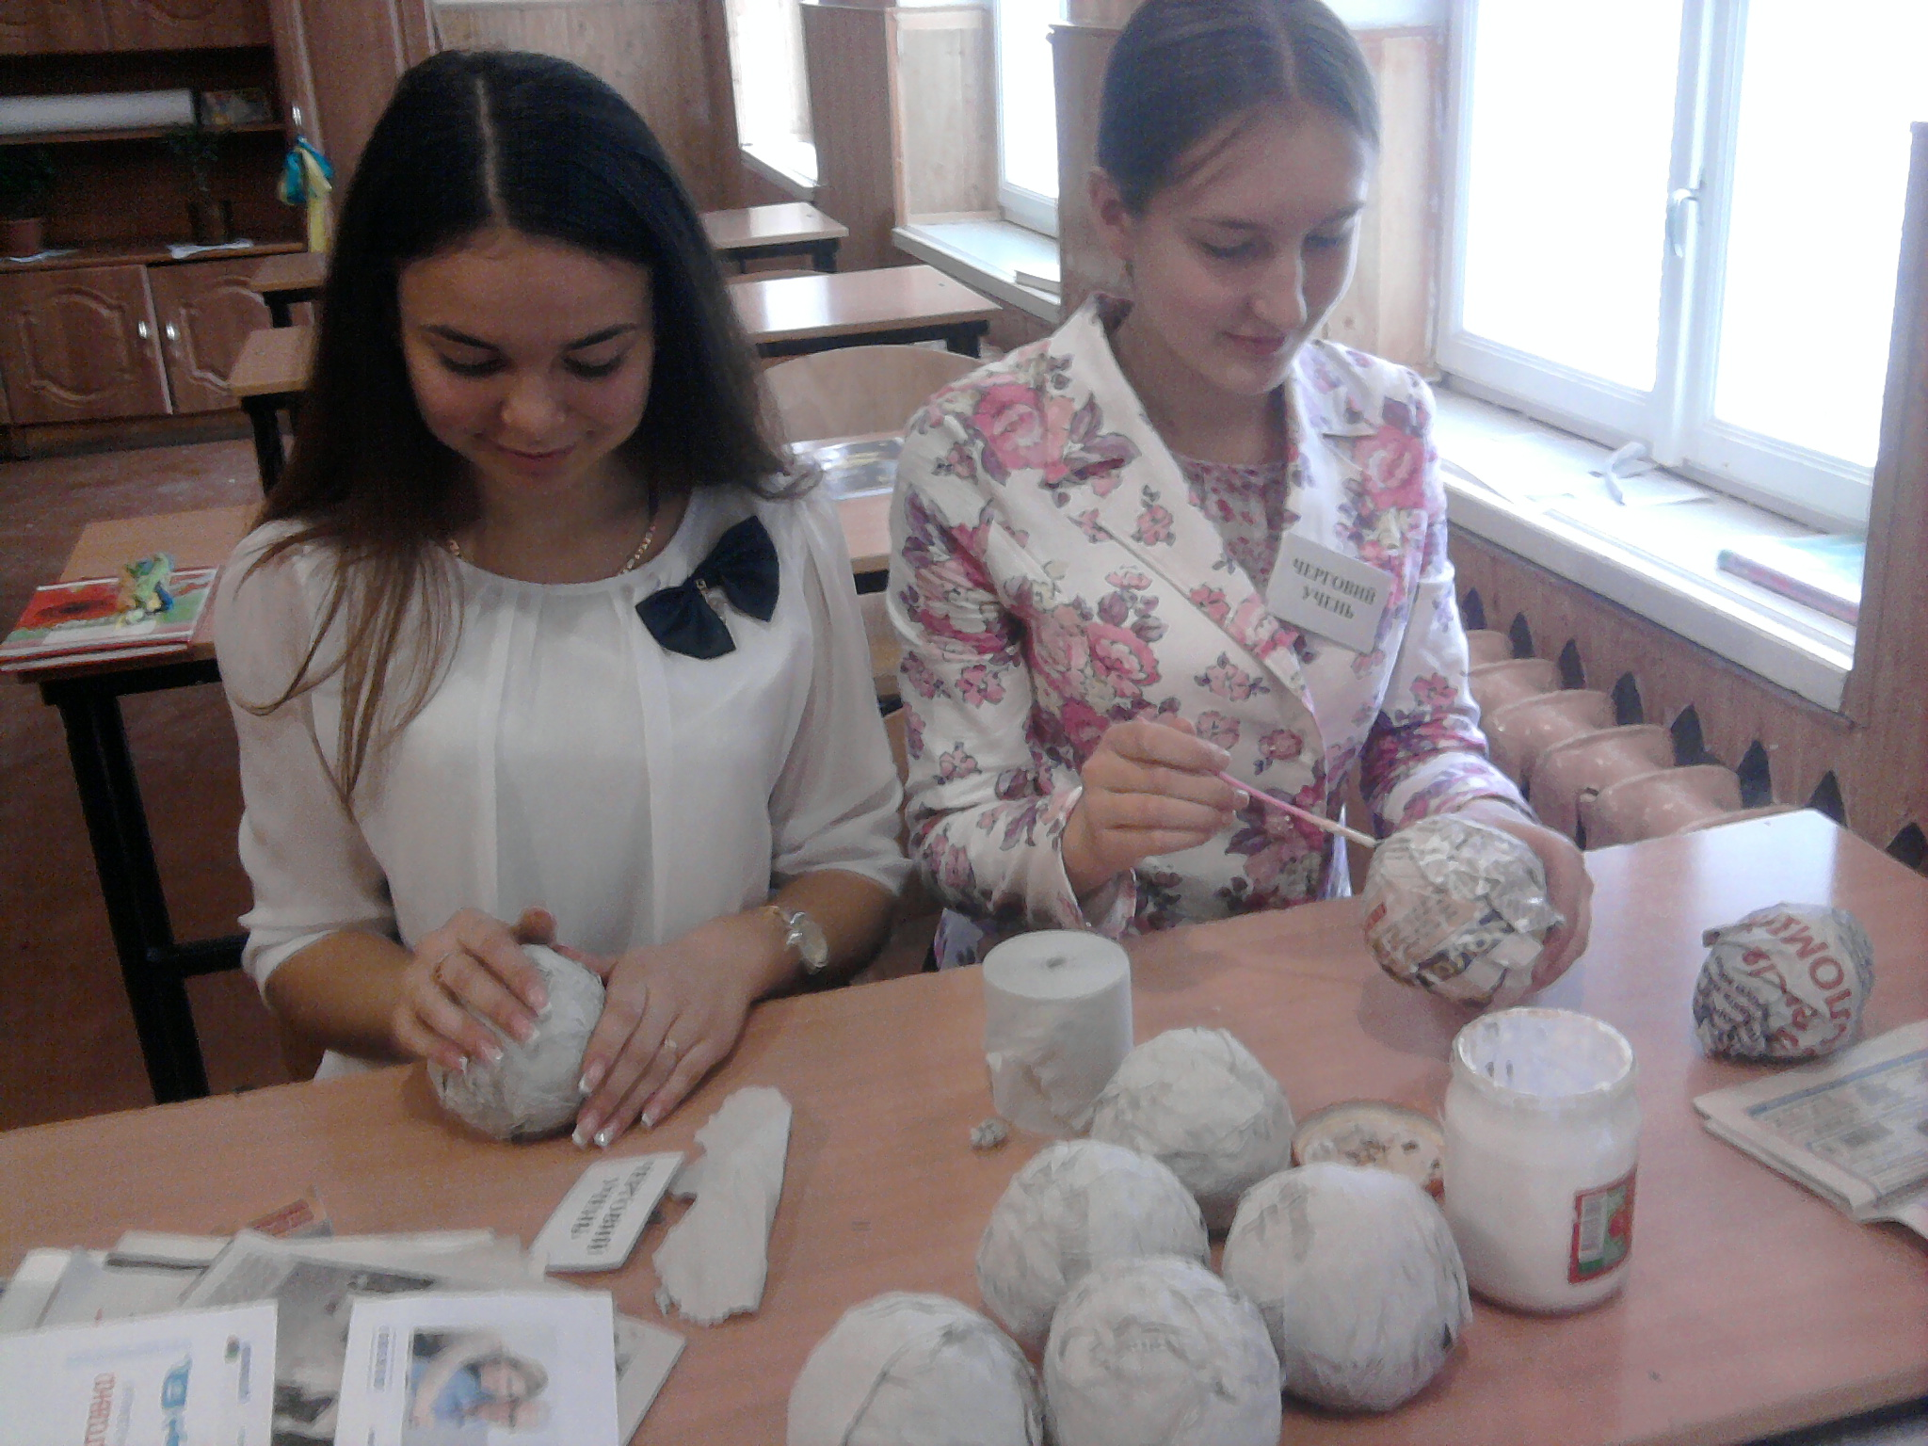
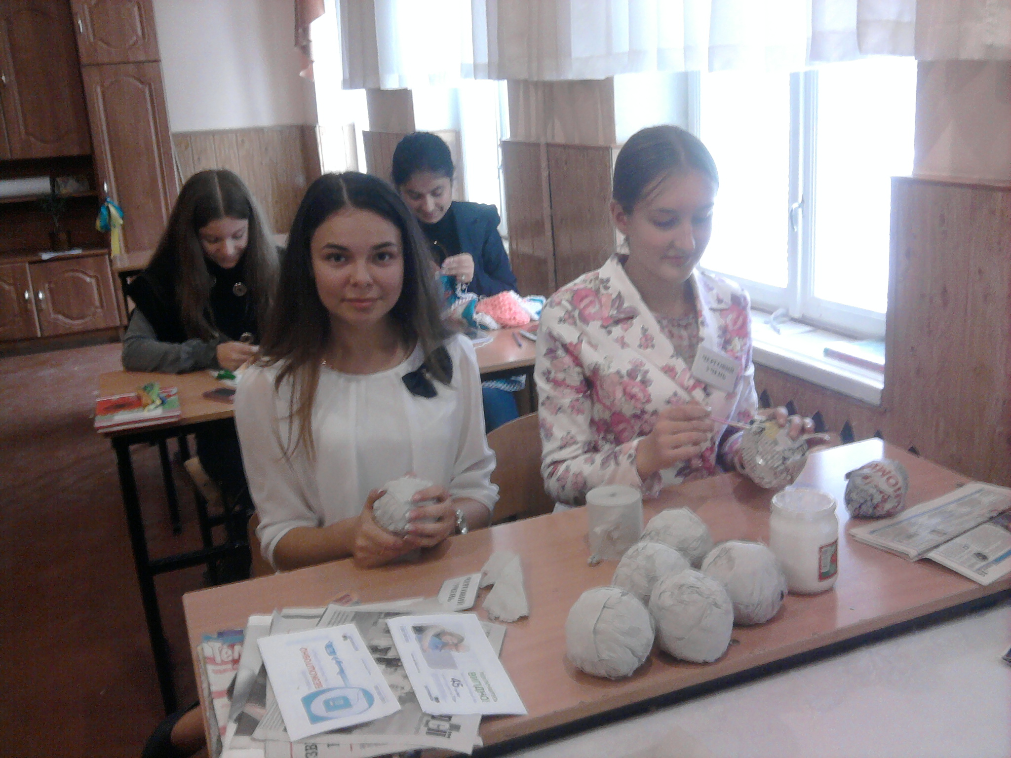
Технологічна послідовність
виготовлення «Дерева щастя»
( топіарія)
І етап – виготовлення основи
Із газети чи паперу формуємо шар
необхідної величини
Обмотуємо шар нитками

Slide 5
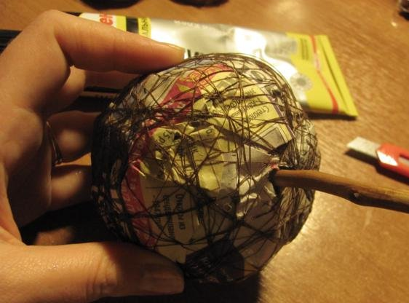
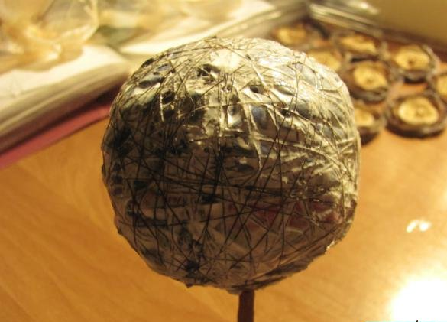
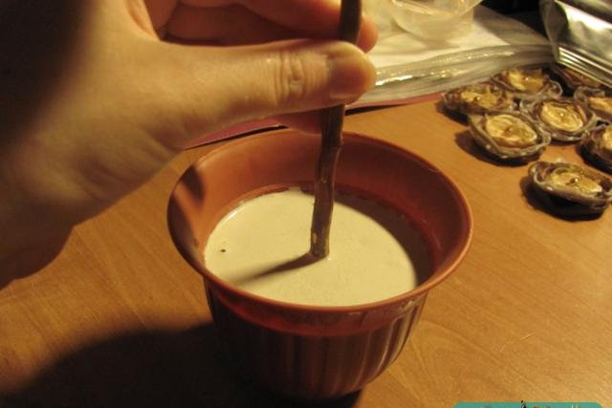
Підбираємо підходящий стовбур для деревця
та за допомогою клею кріпимо його до шару
Весь шар змащуємо клеєм ПВА
В горщик заливаємо гіпс
та фіксуємо деревце

Slide 6
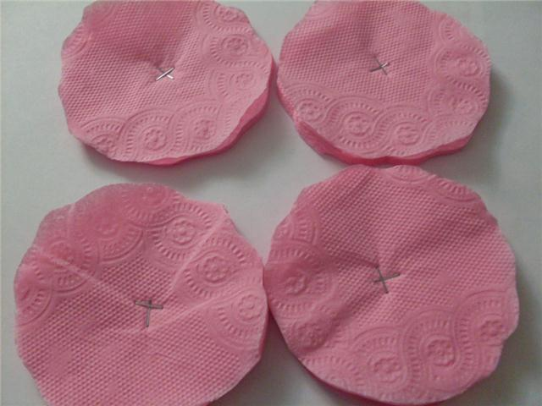
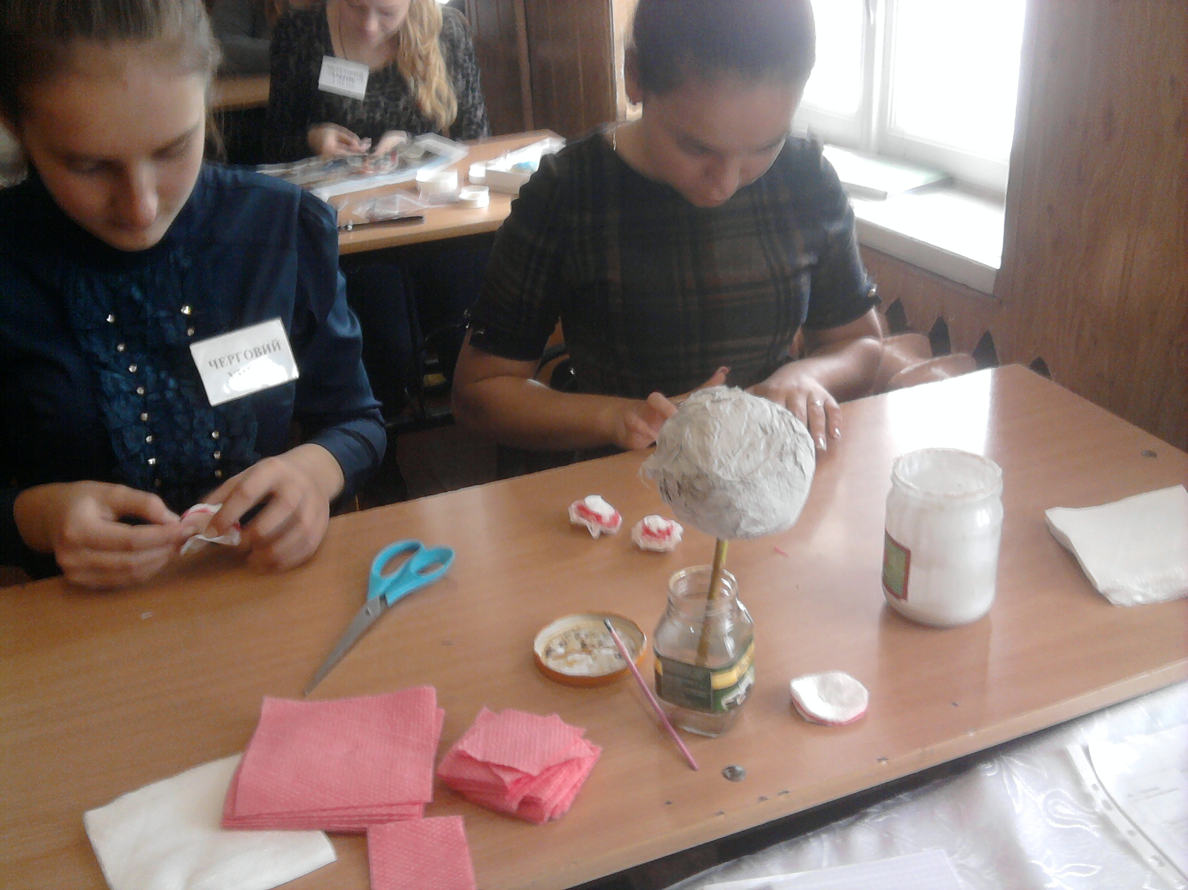
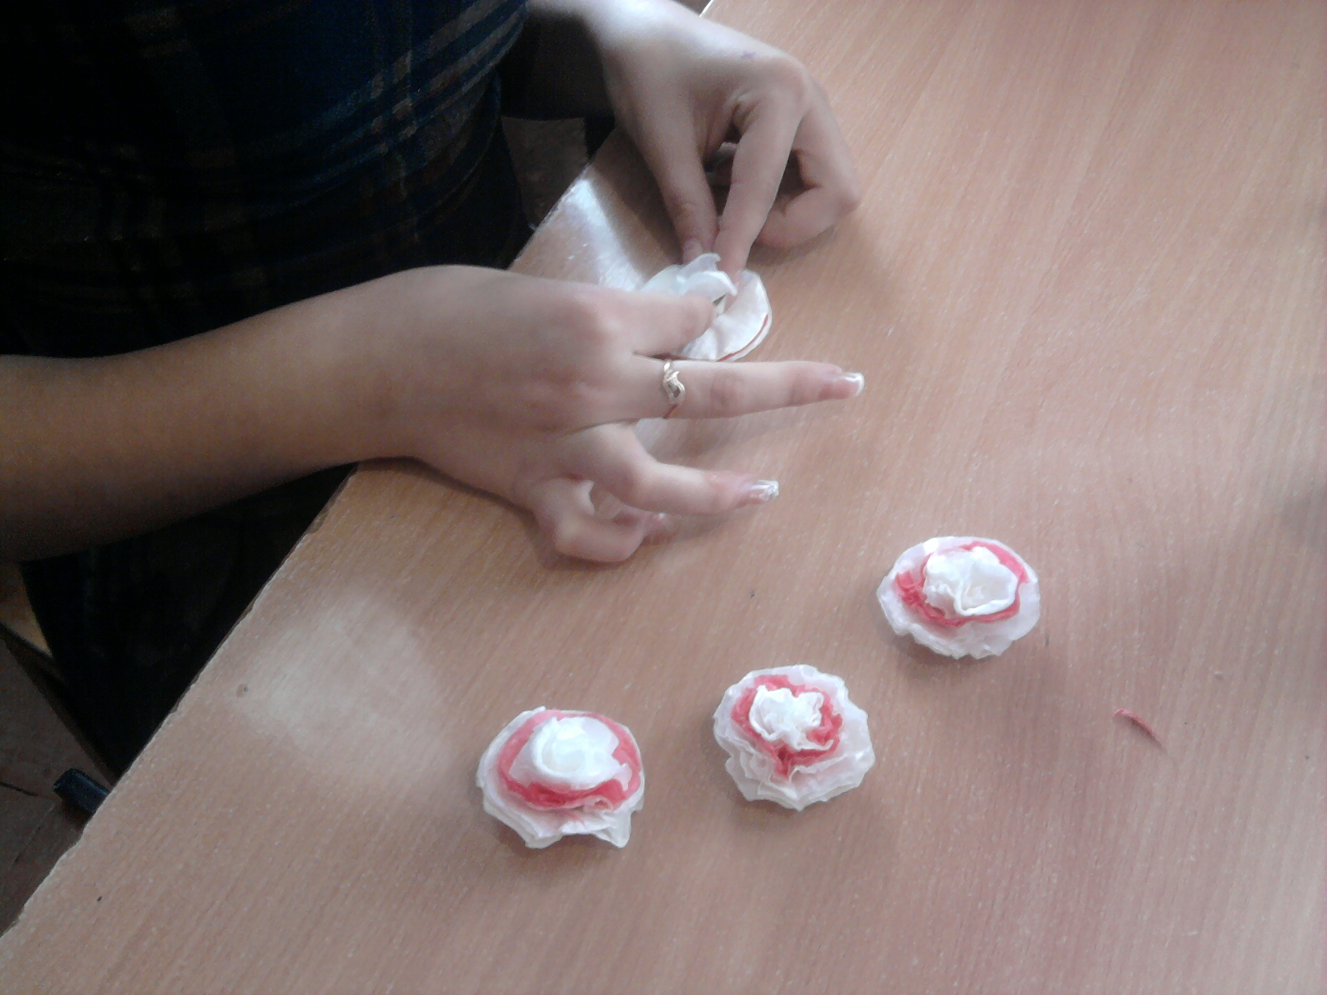
ІІ етап-виготовлення квітів
Серветку скласти у четверо – квадратом
і закріпити степлером, вирізати коло
Із кружечків формуємо квіти

Slide 7
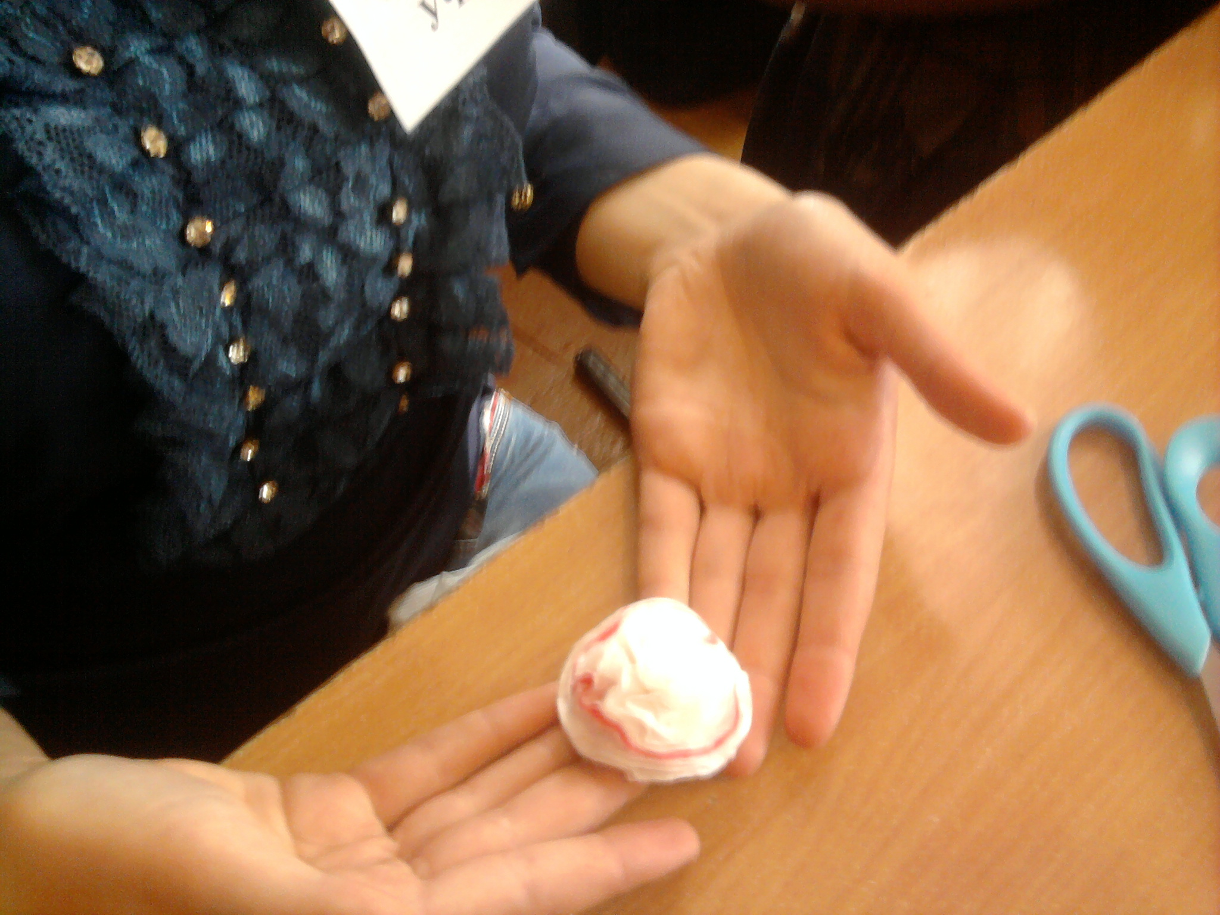
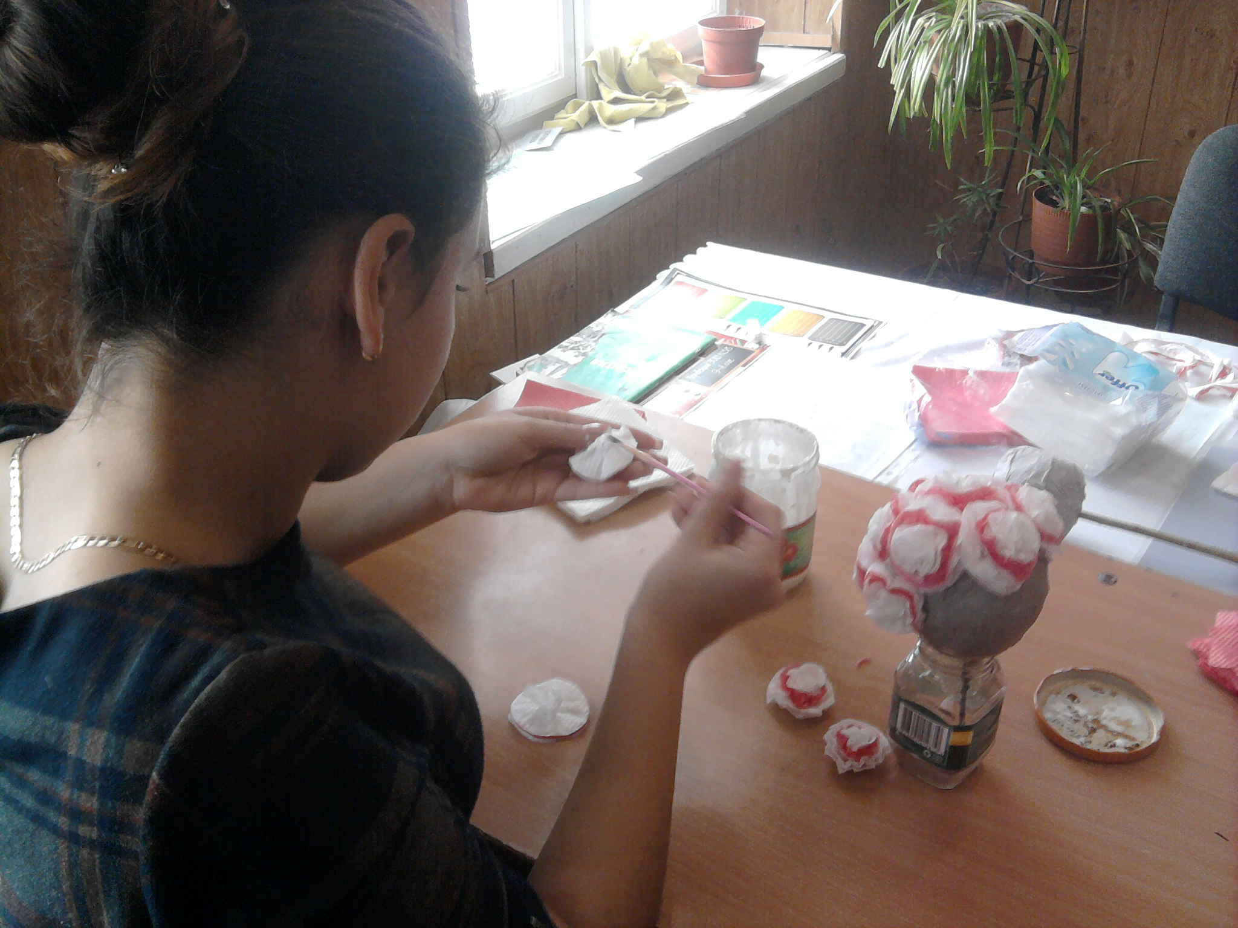
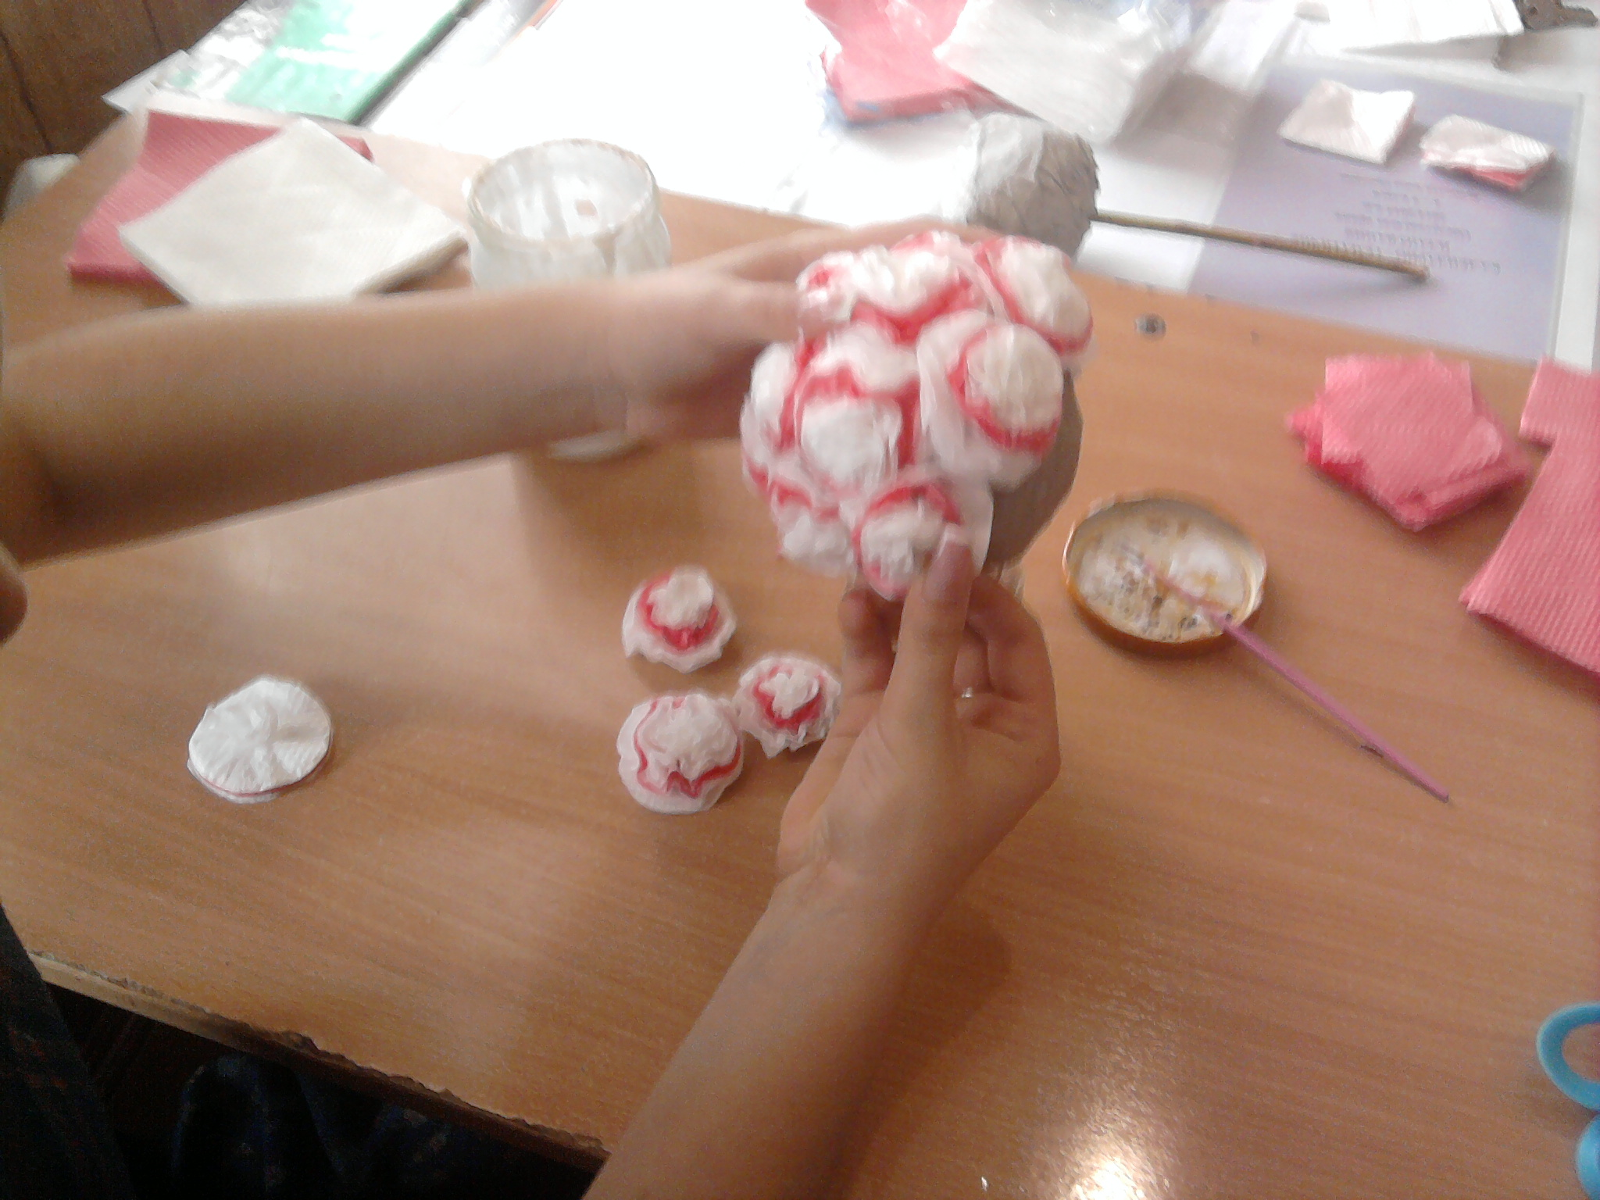
ІІІ етап – оформлення деревця
Готові квіти за допомогою
клею кріпимо до основи

Slide 8
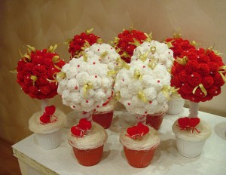
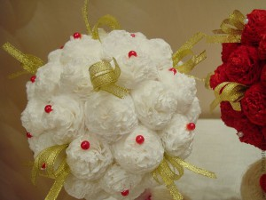
Оздоблюємо та декоруємо готове дерево стрічками,
бісером, тканиною та
іншими оздоблювальними матеріалами

Slide 9
ДЯКУЮ ЗА УВАГУ!

